Slide 1
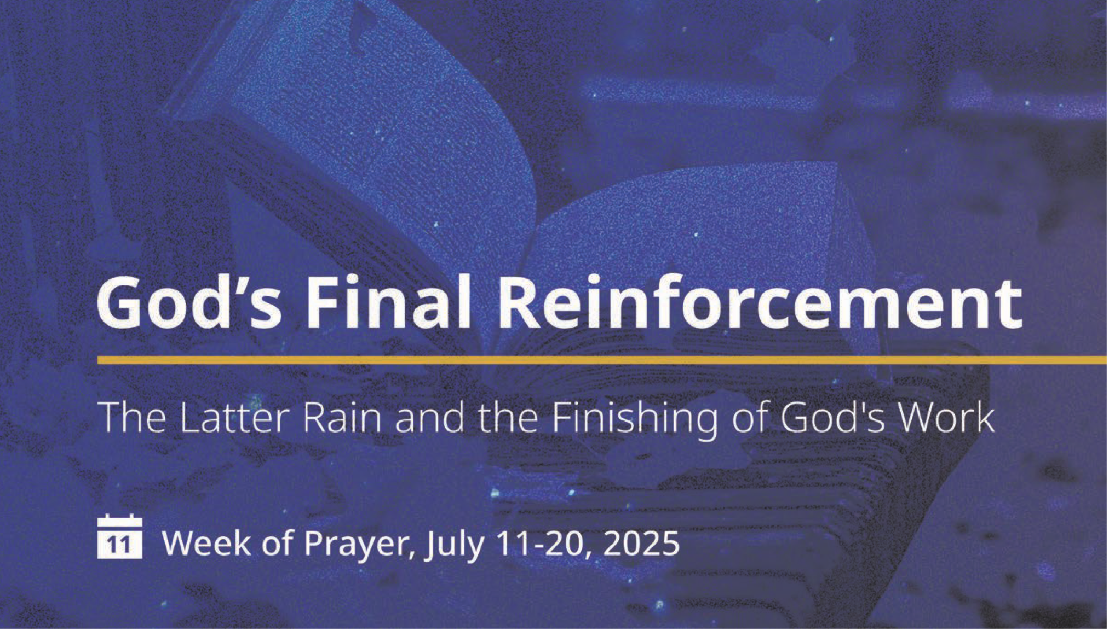
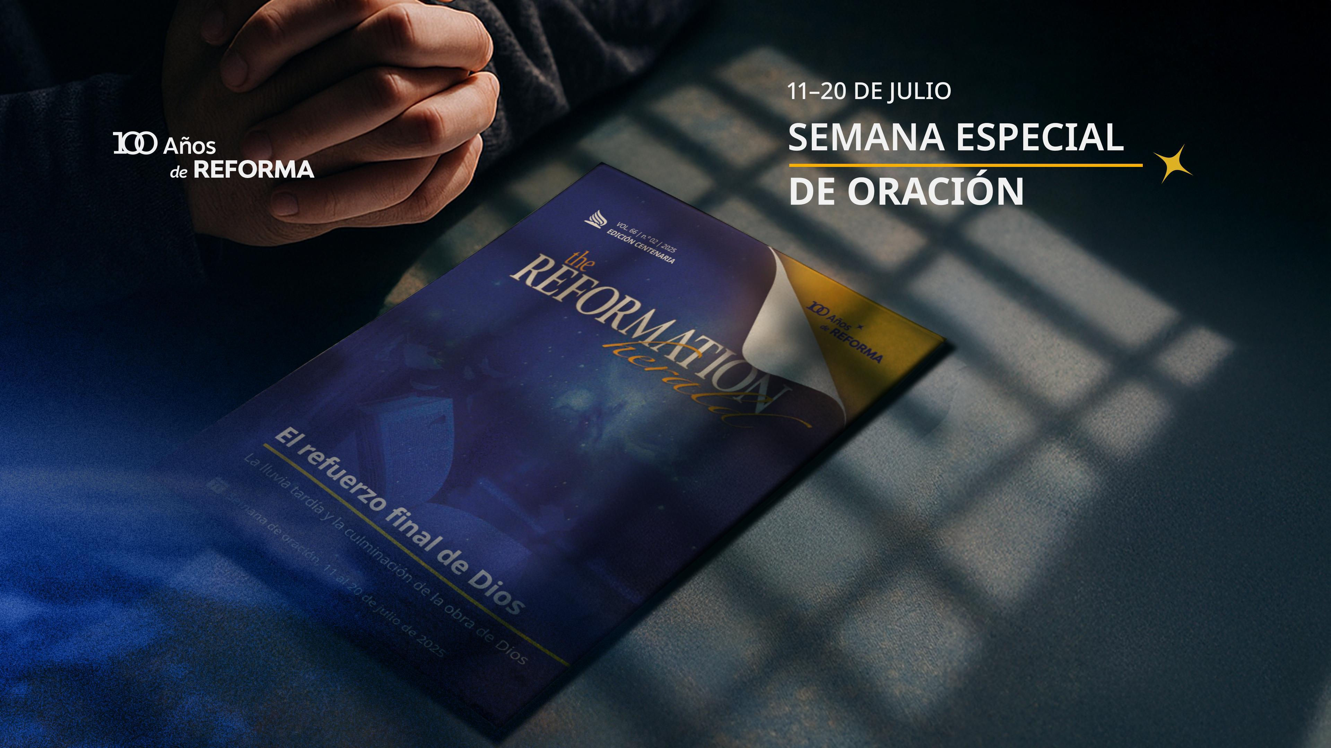


Slide 2

semana especial de oración
Fuerza en la Unidad

Slide 3
semana especial de oración
A lo largo de la Biblia, los creyentes fueron y son exhortados a estar unidos. El salmista dijo: "... ¡Qué bueno y qué agradable es que los hermanos vivan juntos en unidad!" Salmos 133:1.
Y Jesús oró por sus discípulos:

Slide 4
semana especial de oración
A lo largo de la Biblia, los creyentes fueron y son exhortados a estar unidos. El salmista dijo: "... ¡Qué bueno y qué agradable es que los hermanos vivan juntos en unidad!" Salmos 133:1.
Y Jesús oró por sus discípulos:

Slide 5
semana especial de oración
"Que todos sean uno; como tú, oh Padre, estás en mí, y yo en ti, para que también ellos sean uno en nosotros, para que el mundo crea que tú me has enviado" (Juan 17:21).
La unidad entre los creyentes es uno de los testimonios más poderosos de la verdad del evangelio.

Slide 6
semana especial de oración
Refleja el carácter de Dios, atrae a las almas sinceras a Cristo y demuestra al mundo el poder transformador de su gracia.

Slide 7
semana especial de oración
En un mundo cada vez más dividido, lleno de guerras, falta de simpatía, divorcios y alienación egoísta, la unidad del pueblo de Dios sirve como un faro de esperanza y un testimonio del poder que emana del amor divino.

Slide 8
semana especial de oración
Muchas almas honestas que buscan algo mejor de lo que este viejo mundo puede ofrecer, se convencerán de la verdad del mensaje de Dios a través del amor y la unidad de sus seguidores y harán que la iglesia tenga éxito en su comisión de predicar el evangelio a todo el mundo.

Slide 9
semana especial de oración
"El secreto de nuestro éxito en la obra de Dios se encontrará en el trabajo armonioso de nuestro pueblo".
La unidad entre los hijos de Dios no es vista como una sugerencia, sino como un principio establecido por Dios:

Slide 10
semana especial de oración
"Mis hermanos saben muy bien que la Palabra de Dios presenta el asunto de la unidad de la iglesia como un principio; los que están unidos a Cristo por la verdad del origen celestial deben tener una fuerte amistad los unos con los otros".

Slide 11
semana especial de oración
Esta armonía, sin embargo, no es meramente organizativa o superficial. Es una conexión profunda y espiritual que se deriva de permanecer en Cristo y reflejar Su carácter. Por lo tanto, exploremos las percepciones bíblicas y del Espíritu de Profecía sobre la fuerza que se encuentra en la unidad, las barreras a la unidad y cómo podemos cultivarla en estos tiempos críticos.

Slide 12
El llamado bíblico a la unidad
semana especial de oración
La oración de Jesús en Juan 17:20-23 por la unidad entre los creyentes fue una de las oraciones más fervientes de Jesús. Y esta oración, que fue elevada antes de Su crucifixión, no era solo para Sus discípulos, sino para todos los que creerían en Él a través de su testimonio, incluyendo a cada uno de nosotros hoy:

Slide 13
semana especial de oración
“ . . . para que sean perfeccionados en uno; y para que el mundo sepa que tú me enviaste, y los has amado como me has amado a mí" (Juan 17:23).
Esta oración revela el deseo de Cristo de que sus seguidores estén unidos en propósito, misión y amor.

Slide 14
semana especial de oración
Tal unidad refleja la unidad que existe entre el Padre y el Hijo. Esta unidad es un testimonio para el mundo de que el Evangelio es verdadero y transformador.

Slide 15
semana especial de oración
El apóstol Pablo refuerza este llamado a la unidad en sus cartas. Escribiendo a los Efesios, exhorta a la iglesia a "esforzarse por mantener la unidad del Espíritu en el vínculo de la paz.

Slide 16
semana especial de oración
Hay un solo cuerpo y un solo Espíritu, así como fuisteis llamados con una misma esperanza de vuestro llamado; Un Señor, una fe, un bautismo; Un solo Dios y Padre de todos, que está sobre todos, por todos y en todos vosotros" (Efesios 4:3-6).

Slide 17
semana especial de oración
El énfasis de Pablo en "uno" destaca la interconexión de los creyentes a través de su fe compartida en Cristo. La unidad no es opcional; es fundamental para la identidad y misión del Movimiento de Reforma y para el desarrollo del carácter de cada uno de nosotros como miembros del cuerpo de Cristo.

Slide 18
semana especial de oración
"La plenitud del carácter cristiano se alcanza cuando el impulso de ayudar y bendecir a los demás brota constantemente de nuestro interior. Es la atmósfera de este amor que rodea el alma del creyente lo que lo hace saborear de vida para vida y permite a Dios bendecir su obra".

Slide 19
semana especial de oración
La unidad fluye de un corazón transformado por Cristo, uno que busca bendecir y elevar a los demás en lugar de servirse a sí mismo.

Slide 20
La unidad como testimonio al mundo
semana especial de oración
Uno de los aspectos más convincentes de la unidad cristiana es su capacidad de testificar al mundo. Jesús vinculó la unidad de los creyentes directamente a la credibilidad de su misión:
"En esto conocerán todos que sois mis discípulos, si os tenéis amor los unos a los otros" (Juan 13:35)

Slide 21
semana especial de oración
Cuando los creyentes demuestran amor genuino, paciencia y humildad los unos hacia los otros, esto se erige como evidencia irrefutable del poder del evangelio. La atención de los habitantes de este mundo marcado por la división y el conflicto, se dirige a la armonía y la paz que caracterizan al pueblo de Dios.

Slide 22
semana especial de oración
La iglesia primitiva ejemplificó este principio. Hechos 2:42-47 describe a los creyentes como "unánimes", compartiendo comidas y recursos con alegría y sencillez de corazón. Su unidad y amor mutuo no solo fortalecieron su fe, sino que también atrajeron a otros a Cristo.

Slide 23
semana especial de oración
Como resultado, "el Señor añadía cada día a la iglesia a los que habían de ser salvos" (Hechos 2:47).
El Espíritu de Profecía comenta sobre esta unidad diciendo que: "Es la voluntad de Dios que exista la unión y el amor fraternal entre su pueblo". Sólo de esta manera la iglesia puede ser una agencia viva y activa para difundir la luz al mundo.

Slide 24
semana especial de oración
La verdadera unidad tiene un poder evangelístico que no puede ser exagerado. Es una demostración viva del evangelio; Es un sermón mucho más elocuente que las palabras.

Slide 25
Las barreras a la unidad
semana especial de oración
A pesar de su importancia, la unidad a menudo se ve obstaculizada por las debilidades y fallas humanas. El orgullo, el egoísmo, los prejuicios y la falta de perdón son barreras importantes. Elena de White advierte:
"La causa de la división y de la discordia en las familias y en la iglesia es la separación de Cristo".

Slide 26
semana especial de oración
Cuando los creyentes pierden de vista a Cristo y se enfocan en sí mismos, la desunión sigue como un resultado inevitable. El enemigo de las almas se deleita en sembrar la discordia, sabiendo que la división debilita el testimonio de la iglesia.

Slide 27
semana especial de oración
El apóstol Pablo abordó estos desafíos en sus cartas a las iglesias primitivas. La iglesia de Corinto, por ejemplo, luchó con divisiones sobre el liderazgo y los dones espirituales. Pablo les amonestó:

Slide 28
semana especial de oración
"Y os ruego, hermanos, en el nombre de nuestro Señor Jesucristo, que todos habléis una misma cosa, y que no haya entre vosotros divisiones; sino que estéis perfectamente unidos en un mismo sentir y en un mismo juicio" (1 Corintios 1:10).

Slide 29
semana especial de oración
Superar las barreras a la unidad requiere esfuerzo intencional, humildad y la voluntad de priorizar la misión de Cristo sobre las preferencias personales.

Slide 30
La clave de la unidad: Permanecer en Cristo
semana especial de oración
La verdadera unidad entre los creyentes es imposible sin una profunda conexión con Cristo. Jesús dijo:
"Yo soy la vid, vosotros los sarmientos. El que permanece en mí, y yo en él, da mucho fruto; porque separados de mí no podéis hacer nada" (Juan 15:5).

Slide 31
semana especial de oración
Cuando los creyentes permanecen en Cristo, son transformados a su semejanza. Producen el fruto del Espíritu: amor, gozo, paz, paciencia, bondad, fidelidad, mansedumbre y dominio propio (Gálatas 5:22-23), que fomenta la unidad.

Slide 32
semana especial de oración
La unión con Cristo es necesaria para que esto suceda. Si estamos en comunión con Dios, seremos canales a través de los cuales Su amor fluirá hacia los demás.

Slide 33
semana especial de oración
A medida que los creyentes experimentan el amor de Dios, tienen el poder de amar y servir a los demás. Este amor desinteresado es el pegamento que une a la iglesia.
El consejo de Pablo en Filipenses 2:2-4 proporciona pasos prácticos para fomentar la unidad:
"Cumplid mi gozo, que seáis de un mismo sentir, teniendo el mismo amor, siendo unánimes, de un mismo sentir.

Slide 34
semana especial de oración
Que nada se haga por contienda o vanagloria; pero con humildad de ánimo, estime cada uno a otro mejor que a sí mismo.
No mires cada uno por lo suyo, sino también por lo de los demás".

Slide 35
semana especial de oración
La unidad requiere humildad, altruismo y voluntad de servir. Estas cualidades se cultivan a través de la comunión diaria con Cristo y la morada del Espíritu Santo.
"Esfuérzate fervientemente por la unidad. Oren por ella, trabajen por ella.

Slide 36
semana especial de oración
Traerá salud espiritual, elevación de pensamiento, nobleza de carácter, mentalidad celestial, permitiéndoles vencer el egoísmo y las malas conjeturas, y ser más que vencedores por medio de Aquel que los amó y se entregó a sí mismo por ustedes.

Slide 37
semana especial de oración
Crucificarse a sí mismo; Estimad a los demás mejor que a vosotros mismos. Así serás llevado a la unidad con Cristo. Ante el universo celestial, y ante la iglesia y el mundo, daréis pruebas inequívocas de que sois hijos e hijas de Dios. Dios será glorificado en el ejemplo que ustedes den".

Slide 38
Unidad en los últimos días
semana especial de oración
A medida que se acerca el fin de los tiempos, la unidad del pueblo de Dios se volverá aún más crítica:
"La unión con Cristo y los unos con los otros es nuestra única seguridad en estos últimos días". 7
Los desafíos y la oposición que los creyentes enfrentaremos en los últimos días exigirán una mayor unidad. Las divisiones dentro de la iglesia debilitarán su capacidad para hacer frente a las fuerzas del mal.

Slide 39
semana especial de oración
La unidad dentro de la iglesia hará que sea una fuerza imparable para el bien en la proclamación del evangelio eterno con poder. Tal unión motiva a los creyentes a mostrar al mundo que aman a Dios y están dispuestos a obedecerle incluso bajo las circunstancias más difíciles que vendrán sobre la iglesia.

Slide 40
semana especial de oración
En Apocalipsis 14:6–12 se describe la misión de la iglesia remanente en los últimos días: proclamar los mensajes de los tres ángeles a toda nación, tribu, lengua y pueblo. Esta misión global requiere el esfuerzo concertado de todos los creyentes, unidos en propósito y acción.

Slide 41
semana especial de oración
El mundo está mirando con gran interés lo que tu fe y la mía nos están llevando a hacer, y nuestro amor mutuo es un argumento a favor de la verdad que nadie puede refutar. Y Dios llama a una iglesia unida, preparada para pelear Sus batallas y soportar las pruebas que enfrentaremos en estos últimos días.

Slide 42
semana especial de oración
Además de prepararnos para los últimos acontecimientos que vendrán sobre la iglesia, esta unidad también será la mayor evidencia para el mundo de la verdad de nuestro mensaje y del amor de Cristo que nos une.

Slide 43
Pasos prácticos para fomentar la unidad dentro de la iglesia
semana especial de oración
La unidad es la piedra angular de una iglesia próspera y espiritualmente sana. En un mundo marcado por la división y el individualismo, la iglesia está llamada a ser un faro de amor, armonía y cooperación.

Slide 44
semana especial de oración
Pero fomentar la unidad requiere intencionalidad, gracia y acción práctica. A continuación se presentan algunos pasos clave para construir y mantener la unidad dentro de una comunidad eclesial.
1. Enfócate en una comunión centrada en Cristo
La unidad comienza con un fundamento compartido en Jesucristo.

Slide 45
semana especial de oración
"Yo soy la vid, vosotros los pámpanos; el que permanece en mí, y yo en él, éste da mucho fruto, porque separados de mí nada podéis hacer" (Juan 15:5, cursiva agregada).

Slide 46
semana especial de oración
Cuando los creyentes priorizan su relación con Cristo, naturalmente se acercan más unos a otros. Fomente las oportunidades regulares para una comunión centrada en Cristo a través de estudios bíblicos, reuniones de oración y trabajo misionero.

Slide 47
semana especial de oración
2. Cultiva una cultura de humildad y perdón
El orgullo y los conflictos no resueltos son amenazas significativas para la unidad. La fuente de la mayoría de los conflictos en la iglesia hoy en día es el problema del egocentrismo, el problema de "lo que me gusta", "lo que quiero" y "esta es mi opinión".

Slide 48
semana especial de oración
Enseñemos y modelemos la humildad dando prioridad a las necesidades de los demás por encima de las preferencias personales: "Que nada se haga por contienda o vanagloria; pero con humildad de ánimo, estime cada uno a otro mejor que a sí mismo. No mire cada uno por lo suyo, sino también por lo de los demás" (Filipenses 2:3, 4).

Slide 49
semana especial de oración
Además, necesitamos promover una cultura del perdón abordando los agravios rápidamente y con gracia. Aliente a los miembros a buscar la reconciliación y a perdonar como el Señor los ha perdonado a ellos: "Tolerándoos los unos a los otros, y perdonándoos los unos a los otros, si alguno tiene alguna disputa contra alguno;

Slide 50
semana especial de oración
así como Cristo os perdonó, así también vosotros hacéis" (Colosenses 3:13).
3. Fomenta la comunicación abierta y honesta
Los malentendidos pueden convertirse rápidamente en división cuando falta comunicación. Crear espacios de diálogo abierto donde los miembros se sientan escuchados y respetados.

Slide 51
semana especial de oración
Esto puede incluir reuniones de la iglesia con preguntas y respuestas, discusiones en grupos pequeños, reuniones periódicas de negocios de la iglesia o formularios de comentarios anónimos.
"Que hagan el bien, que sean ricos en buenas obras, que estén dispuestos a distribuir, que estén dispuestos a comunicar" (1 Timoteo 6:18, énfasis agregado).

Slide 52
semana especial de oración
Los líderes deben dar el ejemplo siendo accesibles y transparentes en su comunicación.
4. Aprecia la diversidad de regalos
Unidad no significa uniformidad. Apreciar genuinamente la diversidad de dones, antecedentes y perspectivas dentro de la iglesia.

Slide 53
semana especial de oración
Abraza la verdad de 1 Corintios 12:12–14:
"Porque así como el cuerpo es uno, y tiene muchos miembros, y todos los miembros de ese cuerpo, siendo muchos, son un solo cuerpo, así también Cristo.

Slide 54
semana especial de oración
Porque por un solo Espíritu somos todos bautizados en un solo cuerpo, ya seamos judíos o gentiles, ya seamos esclavos o libres; y todos han sido hechos para beber de un mismo Espíritu. Porque el cuerpo no es un solo miembro, sino muchos".

Slide 55
semana especial de oración
Este pasaje de la Biblia nos recuerda que el cuerpo de Cristo se compone de muchas partes diferentes, cada una con un papel único. Entonces, estar unidos no significa que a todos nos vaya a gustar el mismo color o tener el mismo gusto por todo.

Slide 56
semana especial de oración
La iglesia necesita personas con opiniones y gustos diferentes a los míos, pero que aún crean y estén de acuerdo en la doctrina, que tengan el mismo objetivo de servir a Dios y guiar a las almas a Cristo. Al valorar y aprovechar la diversidad, la iglesia se vuelve más fuerte y más eficaz en su misión.

Slide 57
semana especial de oración
5. Servir juntos
El servicio compartido fomenta un sentido de propósito y camaradería. Organizar oportunidades para que la congregación sirva tanto dentro de la iglesia como en la comunidad en general promueve estos beneficios.

Slide 58
semana especial de oración
Ya sea que se trate de un evento de alcance local, un viaje misionero o el voluntariado en ministerios de la iglesia, trabajar juntos hacia un objetivo común fortalece las relaciones y profundiza la unidad.
"Ayudaban cada uno a su prójimo; Y cada uno dijo a su hermano: ¡Ánimo!

Slide 59
semana especial de oración
Entonces el carpintero animó al orfebre, y el que alisa con el martillo al que golpeaba el yunque, diciendo: Está listo para el tallado, y lo fijó con clavos para que no se moviera" (Isaías 41:6, 7).
Si servimos juntos, nos animaremos unos a otros y nuestra fe se fortalecerá.

Slide 60
semana especial de oración
6. Proporcionar un liderazgo fuerte
Los líderes desempeñan un papel crucial en el fomento de la unidad: "Y habrá como pueblo, como sacerdote" (Oseas 4:9) Deben promover constantemente una visión de unión, abordar los conflictos con prontitud y dar ejemplo de humildad y amor.

Slide 61
semana especial de oración
Los líderes también deben equipar a otros para liderar, asegurándose de que nadie se sienta excluido de contribuir a la vida de la iglesia.
7. Reza por la unidad
Hay un dicho que dice que "la pareja que reza junta, permanece unida".

Slide 62
semana especial de oración
Eso también es cierto para los miembros de la iglesia que oran juntos por la unidad.
Al orar por la unidad, seguiremos el ejemplo de Jesús, quien, como vimos, oró por la unidad entre los creyentes (Juan 17:21-23).
La oración es esencial para mantener la unidad.

Slide 63
semana especial de oración
Anime a la congregación a orar unos por otros y por la iglesia en su conjunto. Las reuniones corporativas de oración enfocadas en la unidad pueden ser poderosas, ya que alinean los corazones de los miembros con la voluntad de Dios.

Slide 64
semana especial de oración
8. Educar en los principios bíblicos de unidad
Debemos defender los principios bíblicos e incluso estar dispuestos a morir, si es necesario, para ser fieles a Dios. Al mismo tiempo, debemos estar dispuestos a ceder a la preferencia u opinión de los demás si no se trata de principios. (Necesitamos vaciar el corazón del egoísmo.)

Slide 65
semana especial de oración
Enseñe regularmente sobre lo que las Escrituras dicen acerca de la unidad, el amor y la comunidad. Los sermones, los talleres y los estudios bíblicos pueden proporcionar la base teológica necesaria para entender por qué es importante la unidad y cómo buscarla en la práctica, basándose en la Palabra de Dios.

Slide 66
semana especial de oración
9. Aborda los temas divisivos con sabiduría
Las iglesias no son inmunes a los desacuerdos. Cuando surjan problemas divisivos, abórdelos con prontitud y sabiduría. Utilice un marco bíblico para la resolución de conflictos, como los principios que se describen en Mateo 18:15–17:

Slide 67
semana especial de oración
"Y si tu hermano pecare contra ti, ve y repréndele a solas entre tú y él: si te oyere, has ganado a tu hermano. Pero si no te oyere, entonces lleva contigo uno o dos más, para que en boca de dos o tres testigos quede constancia toda palabra.

Slide 68
semana especial de oración
Y si se olvida de oírlos, díselo a la iglesia; pero si se olvida de oír a la iglesia, sea para ti como un gentilhombre y un publicano".

Slide 69
semana especial de oración
¿Cómo tratamos a un pagano o a un publicano cuando visitan nuestra iglesia? Mantengamos el mismo espíritu de gracia y bondad hacia aquellos de nosotros que han errado, y busquemos soluciones que honren a Cristo y la unidad de su cuerpo.

Slide 70
semana especial de oración
10. Fomenta las relaciones entre generaciones
Las relaciones intergeneracionales aportan riqueza a la iglesia. Fomente oportunidades de tutoría, actividades compartidas y compañerismo que cierren las brechas generacionales.

Slide 71
semana especial de oración
Los miembros más jóvenes pueden aprender de la sabiduría de los miembros mayores, mientras que los miembros mayores pueden inspirarse en la energía y las nuevas perspectivas de la generación más joven.
Dios quiere que las diferentes generaciones con sus dinámicas distintivas de energía, conocimiento y experiencia trabajen unidas:

Slide 72
semana especial de oración
"Os escribo a vosotros, hijitos, porque [...]
Os escribo a vosotros, padres, porque . . .
Os he escrito a vosotros, jóvenes, porque...".
(1 Juan 2:12-14).

Slide 73
Conclusión
semana especial de oración
Un amigo mío que estaba a punto de perder su fe después de tener algunos malentendidos con algunos hermanos de la iglesia me dijo: "No creo que la gente abandone el Movimiento Reformista debido a la doctrina".

Slide 74
semana especial de oración
Su caso me llevó a pensar en cuántas almas han perdido su fe, independientemente de lo que digan, en realidad debido a la desunión entre los creyentes. La desunión puede matar a una iglesia; La unidad hace que una iglesia tenga éxito en el cumplimiento de su tarea de guiar a las almas a Cristo.

Slide 75
semana especial de oración
Fomentar la unidad en la iglesia no es un esfuerzo de una sola vez, sino un compromiso continuo. Requiere intencionalidad, paciencia y confianza en el Espíritu Santo.

Slide 76
semana especial de oración
Al poner en práctica estos pasos prácticos, las iglesias pueden crear un ambiente donde florezcan el amor y la armonía, convirtiéndolas en un poderoso testimonio para el mundo de la gracia transformadora de Dios. Como nos recuerda el Salmo 133:1: "¡Qué bueno y agradable es cuando el pueblo de Dios vive unido en unidad!"

Slide 77
semana especial de oración
A través de Su palabra, Cristo nos hace un llamado a ti y a mí en este momento para hacer un propósito en nuestro corazón, por Su gracia para hacer todo lo que podamos para cumplir Su oración y estar unidos con nuestros hermanos.

Slide 78
semana especial de oración
"No murmures ni busques faltas. Mirando a Jesús, la imagen de Cristo está grabada en el alma y se refleja en el espíritu, en palabras, en verdadero servicio a nuestros semejantes. El gozo de Cristo está en nuestros corazones, y nuestro gozo es completo. Esta es la verdadera religión.

Slide 79
semana especial de oración
Asegurémonos de obtenerlo, y de ser bondadosos, de ser corteses, de tener amor en el alma, esa clase de amor que fluye y se expresa en buenas obras, que es una luz que brilla para el mundo y que hace que nuestro gozo sea completo".

Slide 80
semana especial de oración
Así que, por favor, haz tuyas estas palabras: A partir de ahora, por la gracia de Cristo, no murmuraré ni encontraré falta en mis hermanos. Seré amable, seré cortés, tendré amor en mi alma y no murmuraré, chismearé o calumniaré a nadie.

Slide 81
semana especial de oración
Estaré unido y en armonía con mis hermanos y viviré en paz con todos los hombres en la medida de lo posible (Romanos 12:18). En el nombre de Jesús, Amén.

Slide 82
1. The Review and Herald, 2 de diciembre de 1890. 2. Los materiales de Elena G. de White de 1888, p. 1141. 3. Los Hechos de los Apóstoles, p. 551. 4. Patriarcas y profetas, p. 520. 5. El Hogar Adventista, p. 179. 6. Consejos a la Iglesia, p. 290. 7. Testimonios para la Iglesia, vol. 8, p. 240. 8. La mirada hacia arriba, p. 268.
semana especial de oración
Referencias:

